Slide 1
Федеральное государственное бюджетное образовательное учреждение высшего образования
Искусственный интеллект в предпринимательской деятельности
Дисциплина: Правовое регулирование сферы искусственного интеллекта и интеллектуальной собственности
Студент: Мухаметшин А.Р. | Группа: ББМО-01-25
Преподаватель: Самогин А.С.
РТУ МИРЭА — Российский технологический университет

Slide 2

Введение: ИИ как драйвер предпринимательства в России
Искусственный интеллект (ИИ) коренным образом трансформирует бизнес-процессы, открывая принципиально новые возможности для инноваций, роста производительности и создания конкурентных преимуществ. Компании, внедряющие ИИ, способны оптимизировать затраты, ускорить вывод продуктов на рынок и улучшить качество принимаемых решений.
Масштаб трансформации
Нормативная база
ИИ меняет структуру конкуренции во всех ключевых секторах экономики России — от финансов до производства.
РФ активно формирует законодательную и стандартизационную основу для ответственного внедрения ИИ в предпринимательство.
Цель презентации
Раскрыть ключевые аспекты применения ИИ в бизнесе с акцентом на российское законодательство, ГОСТы и государственную поддержку.

Slide 3
Нормативно-правовая база ИИ в РФ
Российская Федерация последовательно выстраивает комплексную систему регулирования искусственного интеллекта, опираясь на национальные стандарты, стратегические документы и специальное законодательство. Данная база создаёт правовые условия для безопасного и эффективного внедрения ИИ в предпринимательскую деятельность.
ГОСТ Р 71752-2024
ГОСТ Р 71539-2024 (ИСО/МЭК 5338:2023)
Национальная стратегия до 2030 года
«Искусственный интеллект. Техническое задание. Требования к содержанию» — устанавливает обязательные требования к техническим заданиям для разработки и внедрения ИИ-систем в предпринимательстве, обеспечивая чёткость и прозрачность проектов.
«Процессы жизненного цикла системы ИИ» — определяет стандарты разработки, внедрения и эксплуатации ИИ-систем, гарантируя их надёжность, управляемость и соответствие международным нормам.
Указ Президента РФ № 490 от 10.10.2019 — определяет приоритетные направления, целевые показатели и меры государственной поддержки развития ИИ как стратегического ресурса конкурентоспособности страны.

Slide 4
ИИ в управлении инновационными проектами и стартапами
ИИ становится незаменимым инструментом для повышения эффективности инновационной деятельности. По материалам XIV Всероссийского совещания по проблемам управления, применение ИИ в проектном менеджменте позволяет существенно сократить сроки реализации проектов и снизить операционные риски.
Преимущества для стартапов
Российские IT-компании и исследовательские центры предлагают специализированные решения по интеграции ИИ в управление стартапами:
Ускорение разработки продукта
Быстрый выход на рынок
Снижение стоимости привлечения клиента
Масштабирование без пропорционального роста затрат
1
Автоматизация рутинных задач
Освобождение команды для стратегических решений.
2
Прогнозирование рисков
Моделирование сценариев и оптимизация ресурсов.
3
Аналитика данных
Глубокое понимание рынка и поведения потребителей.

Slide 5

Применение ИИ в отраслях российского бизнеса
Финансы и банки
Ритейл и логистика
Производство
Кредитный скоринг, антифрод-системы, персонализированные финансовые предложения, автоматизация клиентской поддержки через чат-боты и виртуальных ассистентов.
Прогнозирование спроса, оптимизация цепочек поставок, персонализация рекомендаций, интеллектуальное управление товарными запасами.
Предиктивное обслуживание оборудования, оптимизация производственных процессов, автоматизированный контроль качества продукции на линии.
Медицина и фармацевтика
Маркетинг
Диагностика заболеваний по медицинским снимкам, ускорение разработки лекарственных препаратов, персонализированные схемы лечения.
Анализ поведения потребителей, таргетированная реклама, автоматизированное создание контента и A/B-тестирование рекламных кампаний.

Slide 6
Интеллектуальная собственность и ИИ: Вызовы и решения
Широкое внедрение ИИ в предпринимательскую деятельность порождает принципиально новые правовые вопросы в сфере интеллектуальной собственности, на которые российское законодательство только начинает формировать системные ответы.
⚠ Ключевые проблемы
✔ Российский подход
Авторство произведений и изобретений, созданных ИИ без участия человека
Патентоспособность алгоритмов и моделей ИИ
Правовой статус обучающих данных и персональных данных
Ответственность за ущерб, причинённый ИИ-системой
Развитие ГК РФ в части прав на объекты, созданные с помощью ИИ
Применение ФЗ «О персональных данных» к обучающим датасетам
Разработка этических кодексов и стандартов прозрачности ИИ
Международное сотрудничество по гармонизации норм

Slide 7




Государственная поддержка и меры стимулирования
Российское государство формирует разветвлённую систему мер поддержки предпринимательства в сфере ИИ, охватывающую финансирование, инфраструктуру и подготовку кадров.
Национальный проект «Цифровая экономика РФ»
Гранты и субсидии
Технопарки и ОЭЗ
Образование и кадры
Фонд содействия инновациям (программы «Умник», «Старт»), Российский фонд развития информационных технологий (РФРИТ) — основные инструменты финансирования ИИ-стартапов и НИОКР.
Особые экономические зоны и технопарки предоставляют IT-компаниям налоговые льготы, субсидированные площади и доступ к инфраструктуре для разработки и внедрения ИИ.
Федеральные программы подготовки специалистов в области ИИ, машинного обучения и права ИИ реализуются ведущими вузами страны, в том числе РТУ МИРЭА.
Федеральный проект «Искусственный интеллект» в составе нацпроекта предусматривает финансирование разработок, формирование рынка данных и развитие ИИ-инфраструктуры.

Slide 8
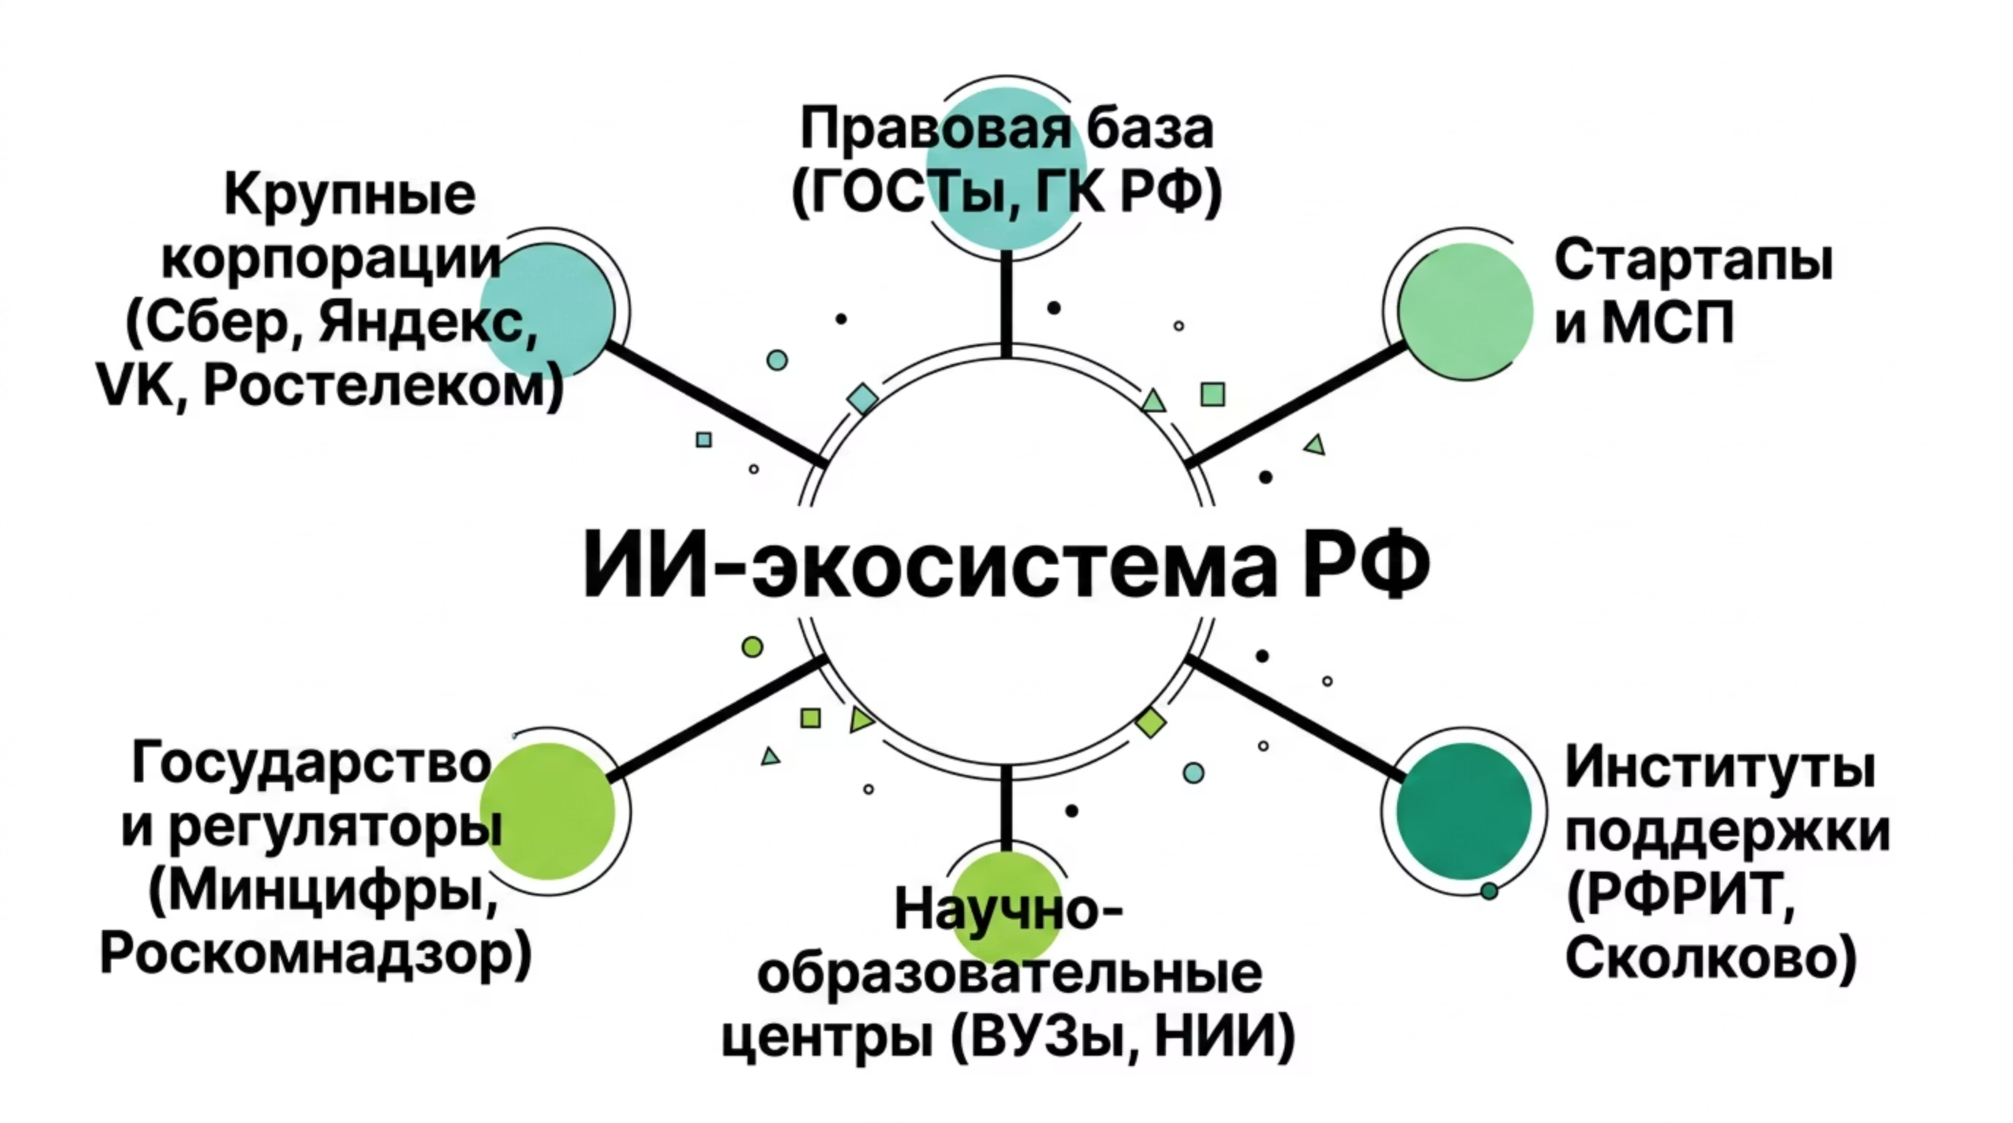


Экосистема ИИ в российском бизнесе
Современная экосистема ИИ в России охватывает полный цикл — от стартапа до крупной корпорации, объединяя регуляторные органы, институты поддержки и технологических игроков.
Ключевые игроки рынка ИИ в РФ: Яндекс, Сбер (GigaChat, SaluteSpeech), VK, МТС, Ростелеком — формируют отечественную технологическую независимость.

Slide 9

Перспективы развития ИИ в предпринимательстве РФ
1
Рост доли в ВВП
По оценкам, к 2030 году вклад ИИ в ВВП России составит от 1 до 2%, что эквивалентно триллионам рублей дополнительной экономической ценности.
2
Отечественные решения
Активное замещение зарубежных ИИ-платформ российскими разработками снижает технологическую зависимость и формирует суверенный рынок ИИ-продуктов.
3
Новые сферы применения
Интеграция ИИ в образование, государственное управление, сельское хозяйство и транспорт создаёт новые предпринимательские ниши и рынки.
4
Этика и стандарты
Формирование национальных этических норм и технических стандартов обеспечит ответственное и устойчивое использование ИИ в долгосрочной перспективе.

Slide 10
Заключение: ИИ как конкурентное преимущество
Искусственный интеллект — это не просто технология будущего. Это инструмент настоящего, определяющий конкурентоспособность российского предпринимательства уже сегодня.
Правовая грамотность
Использование господдержки
Стратегическое мышление
Знание ГОСТов, стратегических документов и норм ГК РФ в сфере ИИ — обязательное условие для ответственного предпринимателя.
Активное применение грантов, льгот ОЭЗ и программ РФРИТ даёт российским компаниям реальное преимущество при внедрении ИИ.
Будущее бизнеса — за теми, кто интегрирует ИИ системно, с учётом правовых рисков, этических норм и долгосрочных целей развития.
Студент: Мухаметшин А.Р. | Группа: ББМО-01-25 | Дисциплина: Правовое регулирование сферы ИИ и интеллектуальной собственности | РТУ МИРЭА

